Slide 1

15-11-2023 | Git training | Wilbert van Dolleweerd
Notes:
Mijn rol binnen ICT toelichten.
- Vragen of installeren en configureren gelukt is.
Voorstelrondje met te beantwoorden vragen: Wat is de huidige ervaring met Git en vanuit je rol: wat verwacht men van deze cursus?
Basis cursus - bedoeld om je genoeg kennis te geven om zelfstandig door te gaan
Via een aantal slides laat ik relevante informatie zien tussendoor afgewisseld via demonstraties.
Aan het einde tijd voor vragen en discussie over geavanceerde scenario’s.
- Vragen/discussies tussendoor - prima
Tempo sneller? Aangeven!

Slide 2
Some background information…
Started in 2005 by Linus Torvalds
“A tool for programmers by programmers”
Very popular – lots of projects using it (.NET, Facebook/React, Bootstrap to name a few)
Large ecosystem surrounding Git (Github, Azure DevOps, Atlassion tooling, etc.)
‘Git’ is the name, not an acronym.
Notes:
Ontstaan in 2005 voor beheer van de Linux Kernel als opvolger voor het wegvallen van Bitkeeper.
Er zijn meerdere DVCS systemen rond die tijd ontstaan. Mercurial is daar de grootste van maar er zijn ook anderen zoals Darcs, Arc. Git heeft de popularitetscontest gewonnen.
Denk aan bedrijven als Github, Atlassian maar ook Microft met Visual Studio Online / heet nu Azure DevOps
Git is geen acronym maar een naam. Linus heeft ooit als grap gezegd: ik heb het naar mezelf vernoemd. Git betekent klootzak in het Engels.

Slide 3
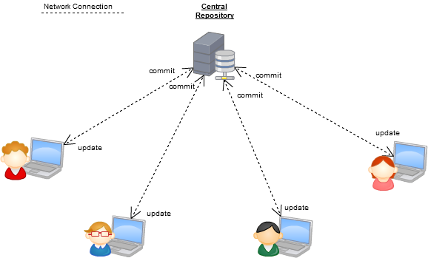
A traditional CVS
Notes:
Vergelijkbaar met systemen als
CVS
Subversion
Perforce
Team Foundation Server, etc, etc.
Communicatie verloopt via een centrale server. Veel van wat je doet vereist communicatie met deze server. Goede netwerk verbinding is dus een vereiste.

Slide 4
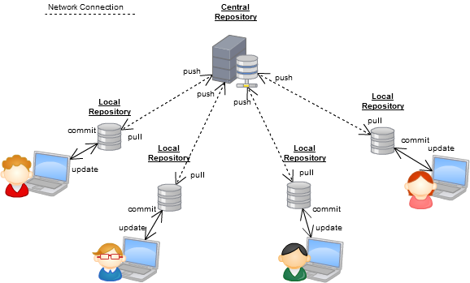
Distributed – each their own copy of the repository
Notes:
Elke gebruiker heeft lokaal een eigen versie van de repository staan met de volledige historie.
Operaties worden uitgevoerd op de locale repository. Je kiest er zelf voor om ze te publiceren op de centrale repository.
Demonstreren door zelf een clone uit te voeren met een Github repository (https://github.com/aspnet/EntityFrameworkCore)
Commando’s:
Git clone https://github.com/aspnet/EntityFrameworkCore.git
Via gitk laten zien dat de historie van deze repo begint in 2014 en doorloopt tot vandaag.

Slide 5
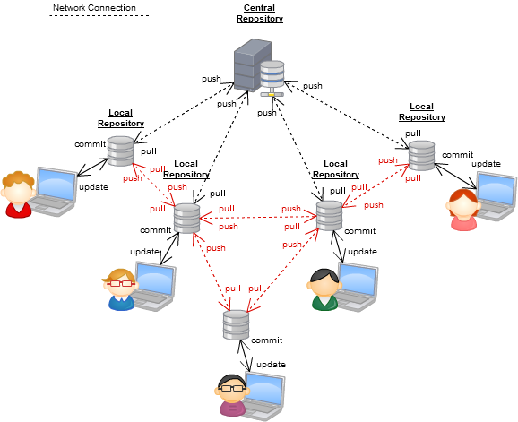
Distributed to the extreme
Notes:
Elke repository heeft een bepaalde status maar alleen maar omdat wij die status er zelf aan geven. Initieel zijn ook alle repositories gelijkwaardig aan elkaar.
Onderling met elkaar wijzigingen uitwisselen kan dus wel, alhoewel het wel gebruikelijk is om gebruik te maken van een tussenliggende server. Je wilt ook een centrale server hebben voor backups, etc.
Verschillende manieren van communiceren:
Pull – wijzigingen binnenhalen vanaf een andere repository
Push – wijzingen versturen naar een andere repository
Patches via mail

Slide 6
Advantages (in my opinion)
Easy setup (git init)
Offline use possible
Fast
Flexible with history (altering history)
Flexible workflows
Tool agnostic – plug in your desired tooling
Notes:
Snel
Laagdrempelig (geen server nodig)
git init
Flexibel
Workflow
Rewriting history is possible
Offline use
EXERCISE:
- Md testrepository
- Cd testrepository
- Git init
- Show hidden .git directory

Slide 7
Disadvantages – welcome to the real world
No locking mechanism
Not suited for storing large binaries – use the Large File Storage extension if needed
The command line interface is a bit of a mess (to say the least)
Leaky abstractions – it helps if you know how the underlying data model is designed
Man pages useless for learning (git help <command>)
Notes:
Geen locking mechanisme (uiteraard). Hoe zou je dit moeten implementeren?
Git is niet geschikt om grote binaire bestanden op te slaan. Een systeem als Perforce is daar beter voor geschikt.
Er bestaat echter wel een extensie waarmee je kan aangeven dat bepaalde type bestanden buiten Git gehouden kunnen worden. Zie hiervoor de Git Large File Storage extension.
Je moet hiervoor wel de ondersteuning hebben van de hostingprovider. Momenteel ondersteunen zowel Visual Studio Online als Github deze extensie.
Via google search zoeken op ‘git hate’
Documentatie is doorspekt met terminologie waarbij verschillende termen door elkaar gebruikt worden. Voorbeelden komen later.
Zeer veel commando’s. Elk van die commando’s heeft ook nog eens een x aantal parameters die afhankelijk van de context hele andere dingen kunnen doen.
Commandline interface lastig te doorgronden. ‘Git help checkout’ laten zien.
Afhankelijk van de context heeft het commando ‘checkout’ 3 verschillende betekenissen.
Vraag aan een deelnemer wat je verwacht dat git checkout doet.
Git checkout <branchname> - switch naar een specifieke branch (git checkout release/2.1)
Git checkout <sha> - switch naar een specifieke commit (git checkout badbad7008194ce0d112c404da37dc5a1ee04dc4)
Git checkout – <bestandsnaam> - haal een oudere versie van een file op (git checkout bd80907c1c35241775c2e5c01decc94472325d2f -- EFCore.sln)
Demonstreren aan de hand van de EntityFrameworkCore repository

Slide 8

The key to understanding Git is its data model
“Show me your flowcharts and conceal your tables, and I shall continue to be mystified. Show me your tables, and I won’t usually need your flowcharts; they’ll be obvious.” Fred Brooks (1975)
“Bad programmers worry about the code. Good programmers worry about data structures and their relationships.” Linus Torvalds (2006)

Slide 9
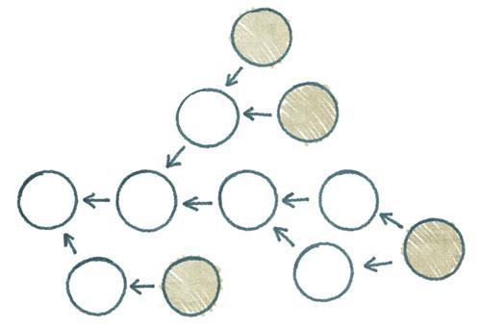
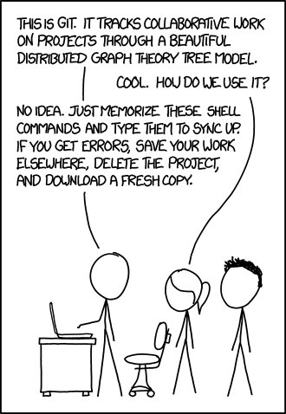
Directed Acyclic Graph
Notes:
Uitleggen wat een Directed Acyclic Graph is.
Directed – een richting
Acyclic – Nodes kunnen geen cirkel verbindingen vormen.
Nodes – zijn de commits in Git
(directed) edges – zijn de relaties tussen commits. Vormen de parent child relatie tussen commits.

Slide 10
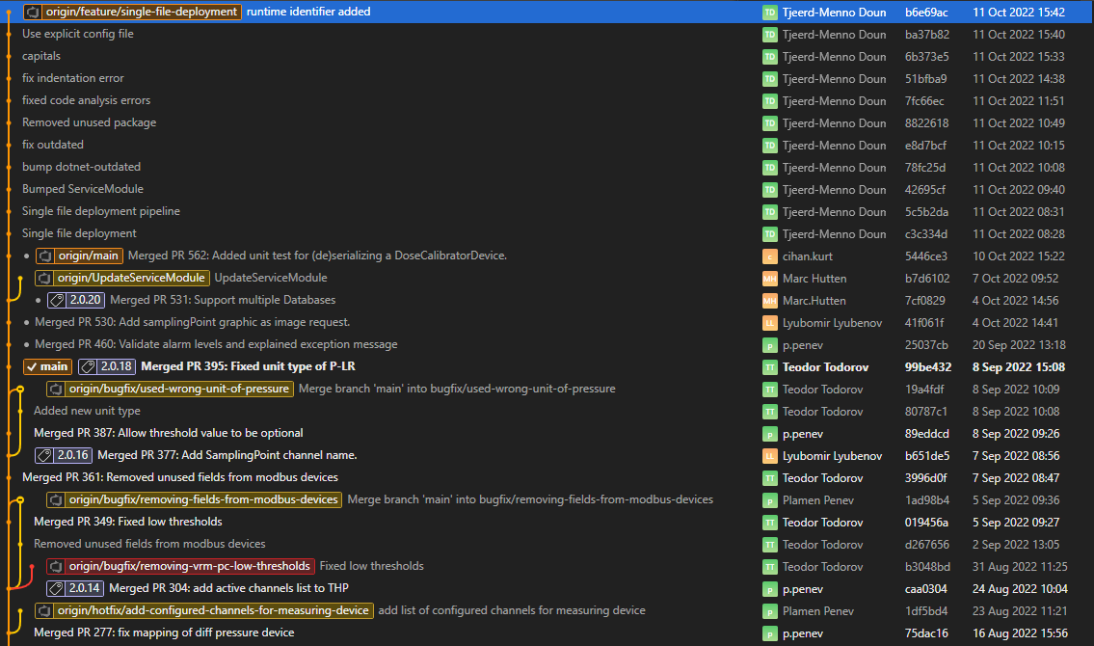
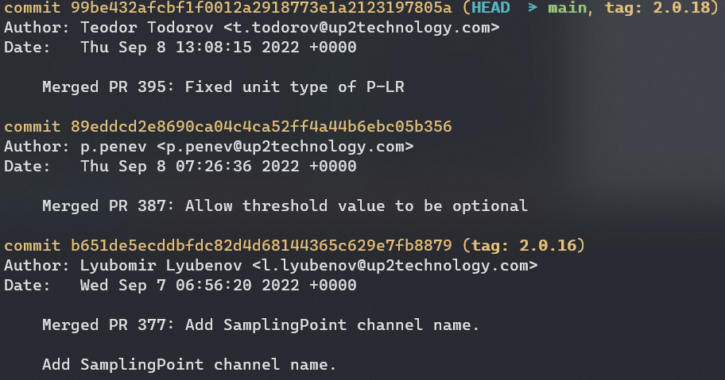
Directed Acyclic Graph
Notes:
Directed Acyclic Graph
Directed: 1 richting – commits wijzen naar een parent
Acyclic: niet mogelijk om een cirkel te vormen
Graph: Nodes (commits) en edges (verbindingen naar voorgaande commits)
Branches: niets anders dan een pointer naar een specifieke commit.
Laten zien aan de hand van gitinfo directory (via git/refs/heads) in de Entity Framework core repository.
Tag: niets anders als een labeltje wat aan een specifieke commit hangt.
Demonstratie:
Laten zien aan de hand van gitinfo directory (via git/refs/heads)
Op beamer paden van DAG volgen (uitleggen hoe branches gelezen moeten worden)
Elke commit (elke node) wordt uniek geidentificeerd door een secure hash (animatie).

Slide 11
What makes a commit a commit?
The actual diff (the changes in the source files)
Commit message
Author / Author date
Committer / commit date
Pointer to parent commit
SHA is calculated on these properties – altering one will create a new SHA
Notes:
Waar bestaat een commit uit?
diff
commit message
committer
commit date
auteur
auteur date
pointer naar voorgaande commit
SHA wordt berekend aan de hand van die eigenschappen
Commando's van Git werken via de SHA
DEMONSTRATE:
Voorbeeld laten zien waarbij een SHA wordt aangepast door middel van git commit –amend

Slide 12
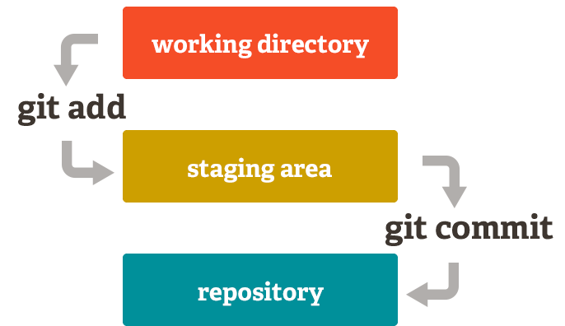
The basics – working with your own repository
git init
git add
git commit
Notes:
In de volgende slides worden de volgende commando’s toegelicht.
Demonstratie:
Git init demonstreren om te gebruiken als testcase voor de volgende slide.
Git help command laten zien (ook als een voorbeeld voor onduidelijke manpages).
Git init
In versiebeheersystemen zoals Subversion check je bestanden in en dat is dan je wijziging.
In Git zit er een niveau van indirectie tussen. Wijzigingen bevinden zich in je working directory. Via git add voeg je wijzigingen toe je aan je staging area (ook wel index) geheten. Uiteindelijk ga je er via git commit een commit van maken.
Waarom zou je dit willen? Omdat het je in staat stelt om eerst een stuk te werken en daarna na te denken over hoe je dit wilt toevoegen aan je repository.
Quote: “"All problems in computer science can be solved by another level of indirection" (the "fundamental theorem of software engineering"”
Inconsistentie: working directory wordt ook wel working tree genoemd. Staging area wordt ook wel index genoemd.
EXERCISE:
- Make sure to be in the git repository
- Create a file called name.txt with your name
- git add name.txt
- git commit

Slide 13
Some more day to day commands
git status
git log / gitk
git show
git diff / git difftool
Notes:
Git status demonstreren aan de hand van weer een keer toevoegen van een wijziging.
Git show toont wijzigingen van een specifieke commit (commit-message, bestandsnamen)
Git diff toont de verschillen in je working directory ten opzichte van de laatste commit (oftewel, wat heb ik allemaal lopen wijzigen). Git diff –cached doet hetzelfde maar dan voor de index/staging area.
Git log shows all your commits as a list. Gitk –all does the same but with a GUI.
EXERCISE:
- In the git repository use Git status to display that nothing has changed
- Make a change to the contents of name.txt
- Use git status to display that the file has changed
- Use git diff to display the change compared to the working directory
- Use git difftool to do it in your graphical merge tool
- Use git add to stage the change
- Use git status to show the new state
- Use git diff --cached to show the changes in the staging area
- Commit the change using git commit
- Use git log to display the list of commits
- Use git show to display your latest change

Slide 14
Nice to know
HEAD is the name for the currently active branch’s latest commit.
Lots of commands can accept a commit ID (SHA). If it is not specified, HEAD is used.
Branches are just symbolic names to a specific SHA.
Notes:
DEMONSTRATE
- git show HEAD is the same output as git show
- git show <sha> is the same output as git show
Show that \.git\refs\heads contains the branch name files where in the files you can find the SHA.

Slide 15
Undo changes with git reset
Reset can clear the working directory, the staging area and move the pointer of your branch
git reset -- hard: reset the staging area and working directory
git reset -- mixed: reset the staging area only
git reset -- soft: only move pointer of branch
9 out of 10 times I use git reset -- hard.
Notes:
git reset dient twee doelen:
Om wijzigingen in je index en/of working directory weg te gooien.
Om in je huidige branch terug te gaan naar een voorgaande commit waarbij je alle tussenliggende commits weggooit.
(9 van de 10 keer gebruik ik git reset –hard)
EXERCISE
- Make a change to the name.txt
- Add to the staging area using git git add.
- git status
- Do a git reset –mixed
- git status
- Do a git reset –-hard
- git status (all changes gone)
- Make a change to the name.txt
- Git add / git commit
- Use git log to see the previous SHA
- git reset --hard <commit>

Slide 16
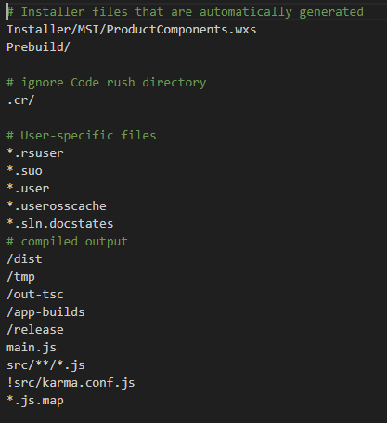
Ignoring files or folders
Add a .gitignore file to the repository
.gitignore uses regular expression syntax (case sensitive) to ignore files/folders
Uses a hierarchy (.gitignore files lower in the tree have precedence)
For examples, see gitignore.io
Notes:
EXERCISE
- Copy name.txt to name.bak
- git status
- Create a .gitignore file with the contents *.bak
- git status
- git add .gitignore
- git commit
QUESTION
- When a .bak file has been added to git and later you create a .gitignore file with *.bak.
- And now you change that .bak file, will Git record it as a change? Yes or no? Why?

Slide 17
Working with branches
git branch
git branch <branch name> Create a branch
git branch <branch name> <SHA> Create a branch starting at commit
git branch –d <branch name> Delete a branch
git checkout / git switch
Notes:
EXERCISES:
- git branch to create a new branch
- git switch to switch to the new branch
- create a new file and add/commit it to the new branch
- gitk to show the new graph
- git switch to switch back to main
- explain the working directory concept
- git branch –d newly created branch

Slide 18
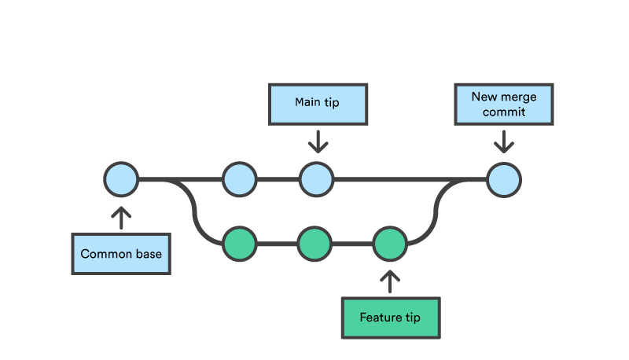
Merging changes
git merge
git mergetool
Notes:
EXERCISE
Merge without mergeconflict
- Create a new branch
- Go to the new branch
- Add a file and commit it to that branch
- use gitk to display the new situation
- Explain that commands work on the branch you are in.
- Switch to main
- git merge <newbranch>
- Explain fast-forward merge
- Delete created branch
Merge with mergeconflict
- Make a new branch (but don’t do anything with it yet)
- Make a change in name.txt on a specific line
- Git add/commit
- Switch to the new branch
- Make a change in name.txt on the same line
- git add/commit
- switch to main
- try to merge using git merge
- display the contents of the file
- use git mergetool
- git status
- git commit to conclude merge

Slide 19
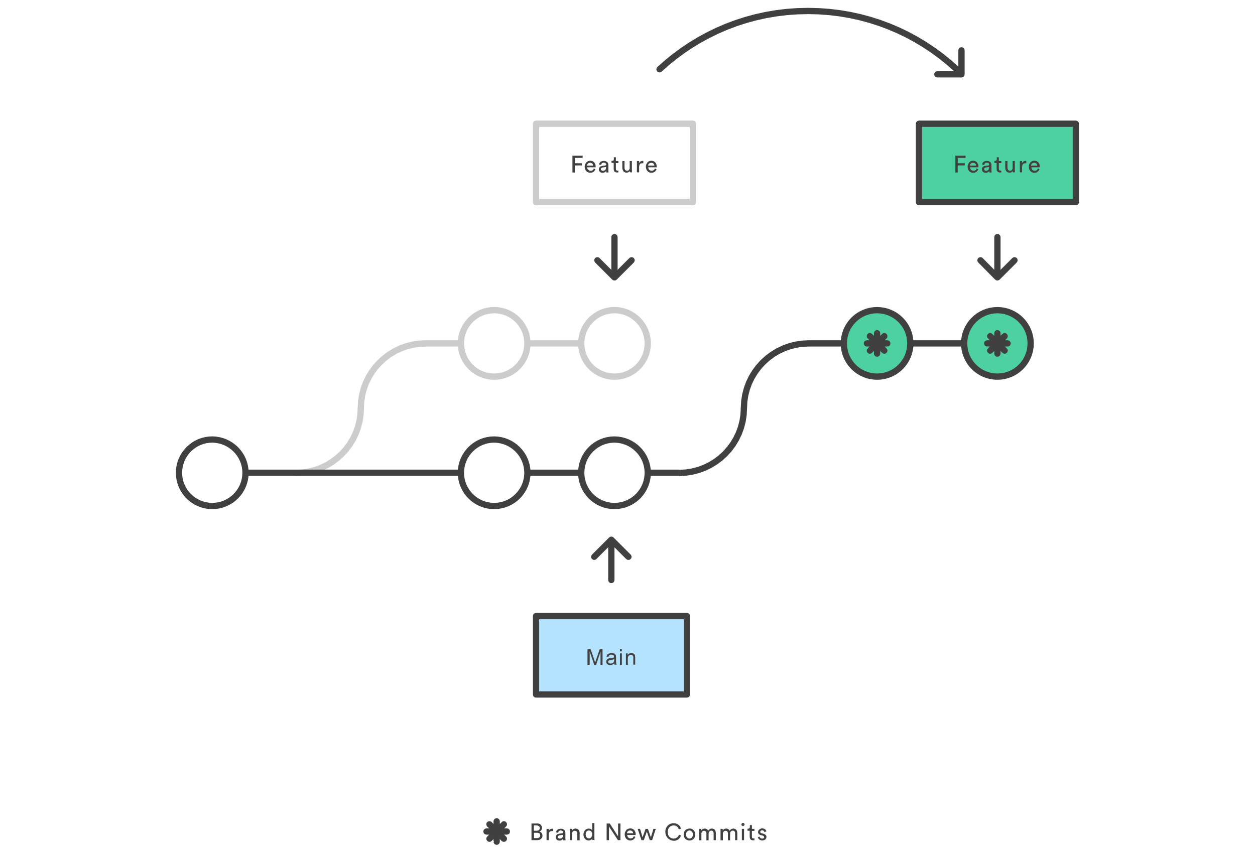
Rebase – an alternative to merging
git rebase <commit>
git rebase --abort
git rebase --continue
git merge
Notes:
Git rebase without mergeconflict
- git log
- Make a new branch based on the first commit
- git switch branch
- Add a new file (not yet used in main)
- Use git add to make three separate changes
- display the graph using gitk
- Do the rebase using git rebase main

Slide 20
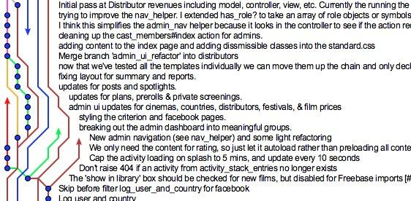
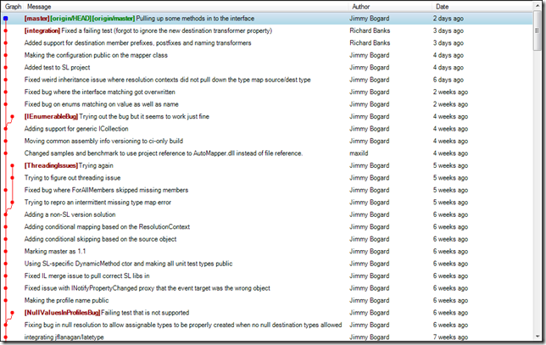
Rebase – pros / cons
Pros
Linear history (avoid merge graph hell)
Removes merge commits for code reviews
Cons
Complex (resolving conflicts is different compared to merge)
Doesn’t scale
Which commits were included in a branch?
Notes:
Git rebase with mergeconflict
- Create a new empty repository somewhere
- Add a name.txt with your name on line 1 in main (add/commit)
- git branch rebaseconflict
- Change line 1 into something else in a second commit
- Switch to branch rebaseconflict
- Make a change to line 1 in name.txt with a different value.
- git add/commit
- try to rebase against main
- use git status to display git rebase status
- git rebase --abort
- git rebase again
- git mergetool
- Change file to what you want
- git rebase –continue

Slide 21

Interactive rebasing – become worlds best programmer
git rebase -i
Decide what to do with each commit during the rebase
Squash commits together
Alter commit messages
Add extra files to a commit
Re-order commits
Etc, etc…
Rewriting history
Notes:
DEMONSTRATE
- Create a branch with two new commits
- Do a git rebase -i against main

Slide 22
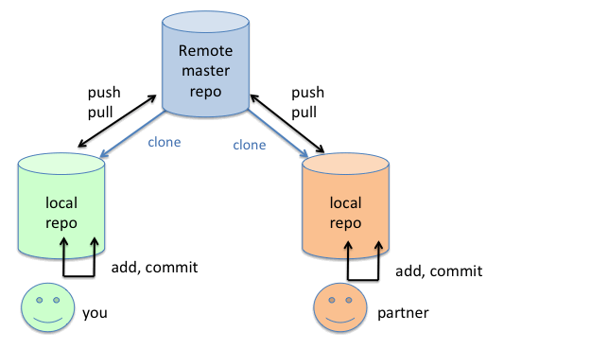
Working together with multiple repositories
git clone
git remote
git fetch
git pull
git pull --rebase
git push
Notes:
EXERCISE
- Clone one of my repositories (https://github.com/WilbertOnGithub/GitTraining)
- Use git remote to show that a remote called origin has been created
- Use git remote –v to show the details
- Use gitk to show that we have a branch called origin/main. Explain
- Create commit on my repository and push
- In students repository show that there no changes yet
- Perform a git fetch
- Zie dat origin/main is bijgewerkt maar main niet
- Merge main met origin/main om de tree bij te werken.
- Create commit on my repository and push
- In students repository perform a git pull
- Toelichten dat een git pull niets anders is als een git fetch gevolgd door een pull
- Create commit on my repository and push
- In students repository, create a commit
- Let them try to push
- Let them try to pull
- Explain pull / explain git pull --rebase

Slide 23
Lessons learned for me
Take the time to learn your tools
Prefer small, logical commits
Write clear commit messages. Explain the why, not the how.
Don’t be afraid to create branches
Pick a workflow with your team
Keep It Simple Stupid

Slide 24
Useful tools / clients
Git clients
Fork / TortoiseGit / SmartGit / Git Tower / Sourcetree / Github Desktop / GitKraken
Commandline extension
Posh Git
Tools
BFG Repo-Cleaner

